Slide 1
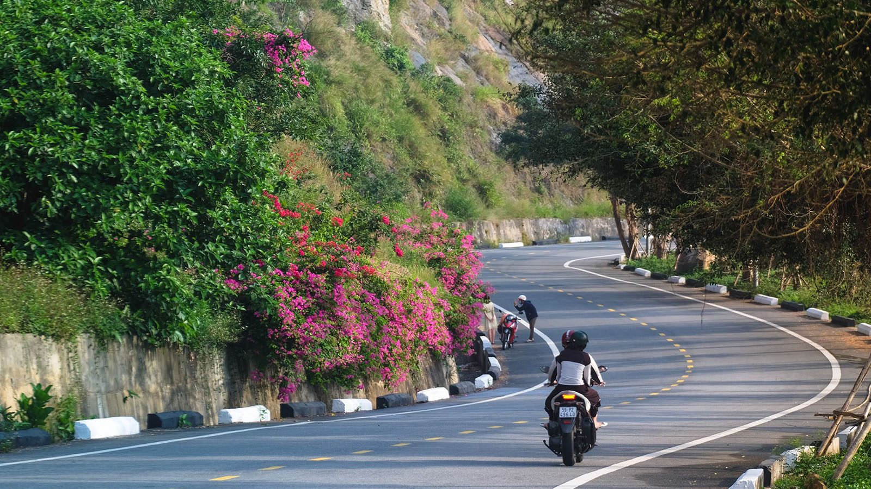

Toán QUÃNG ĐƯỜNG

Slide 2



KHỞI ĐỘNG

Slide 3
Câu 1:Một ô tô đi được quãng đường 100 km trong 2 giờ. Tính vận tốc của ô tô đó?
A. 50 m/giờ
Hết
60 giây
B. 50 km/giờ
37s
38s
45s
46s
47s
56s
44s
48s
49s
50s
51s
52s
53s
54s
55s
57s
35s
09s
02s
05s
11s
13s
14s
16s
19s
01s
03s
04s
06s
07s
08s
10s
12s
15s
17s
18s
20s
21s
22s
23s
24s
25s
26s
27s
28s
29s
30s
31s
33s
34s
40s
42s
43s
59s
39s
41s
58s
60s
32s
C. 200 km/giờ
60 giây
bắt đầu

Slide 4
Câu 2: Hãy viết công thức tính vận tốc
v = s : t
Hết
60 giây
37s
38s
45s
46s
47s
56s
44s
48s
49s
50s
51s
52s
53s
54s
55s
57s
35s
09s
02s
05s
11s
13s
14s
16s
19s
01s
03s
04s
06s
07s
08s
10s
12s
15s
17s
18s
20s
21s
22s
23s
24s
25s
26s
27s
28s
29s
30s
31s
33s
34s
40s
42s
43s
59s
39s
41s
58s
60s
32s
60 giây
bắt đầu

Slide 5

1) Bài toán 1: Một ô tô đi trong 4 giờ với vận tốc 42,5 km/giờ. Tính quãng đường đi được của ô tô.
Tóm tắt:
? km
42,5 km

Slide 6
Nhận xét:
Muốn tính quãng đường ta lấy vận tốc nhân với thời gian.
Ta có:
s = v × t
- Trong đó s : là quãng đường
v : là vận tốc
t : là thời gian

Slide 7
2) Bài toán 2: Một người đi xe đạp với vận tốc 12 km/giờ trong 2 giờ 30 phút. Tính quãng đường đi được của xe đạp.

Slide 8

Luyện tập- Thực hành

Slide 9
Một ca nô đi với vận tốc 15,2 km/giờ. Tính quãng đường đi được của ca nô trong 3 giờ.
1
Tóm tắt
v : 15,2 km/giờ
t : 3 giờ
s : …. ?km

Slide 10
Một người đi xe đạp trong 15 phút với vận tốc 12,6 km/giờ. Tính quãng đường đi được của người đó.
2

Slide 11
Một xe máy đi từ A lúc 8 giờ 20 phút với vận tốc 42 km/giờ, đến B lúc 11 giờ. Tính độ dài quãng đường AB.
3

